Slide 1

TAGS DE COMENTÁRIOS, METADADOS, LISTAS E LAYOUT

Slide 2


TAGS DE COMENTÁRIOS
Comentários em HTML não são exibidos no navegador, mas podem ajudar a documentar seu código-fonte HTML.
Você pode adicionar comentários à sua fonte HTML usando a seguinte sintaxe:

Slide 3
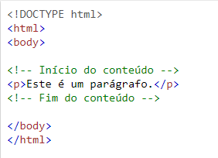
TAGS DE COMENTÁRIOS
Com os comentários, você pode colocar notificações e lembretes no seu código HTML:

Slide 4
METADADOS
Metadados são dados externos à página que são usados ​​pelos navegadores (como exibir conteúdo), pelos mecanismos de pesquisa (palavras-chave) e outros serviços da web;
Eles são integrados à página HTML pela tag <meta>;

Slide 5
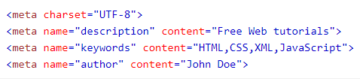
METADADOS
O elemento <meta> é usado para especificar qual conjunto de caracteres é usado, descrição da página, palavras-chave, autor e outros metadados.
Notes:
O primeiro faz a declaração de caracteres, o segundo a descrição do que a página apresenta, o terceiro descreve palavras-chave que facilitam o encontro da sua página por mecanismos de busca e o quarto descreve o autor da página.

Slide 6
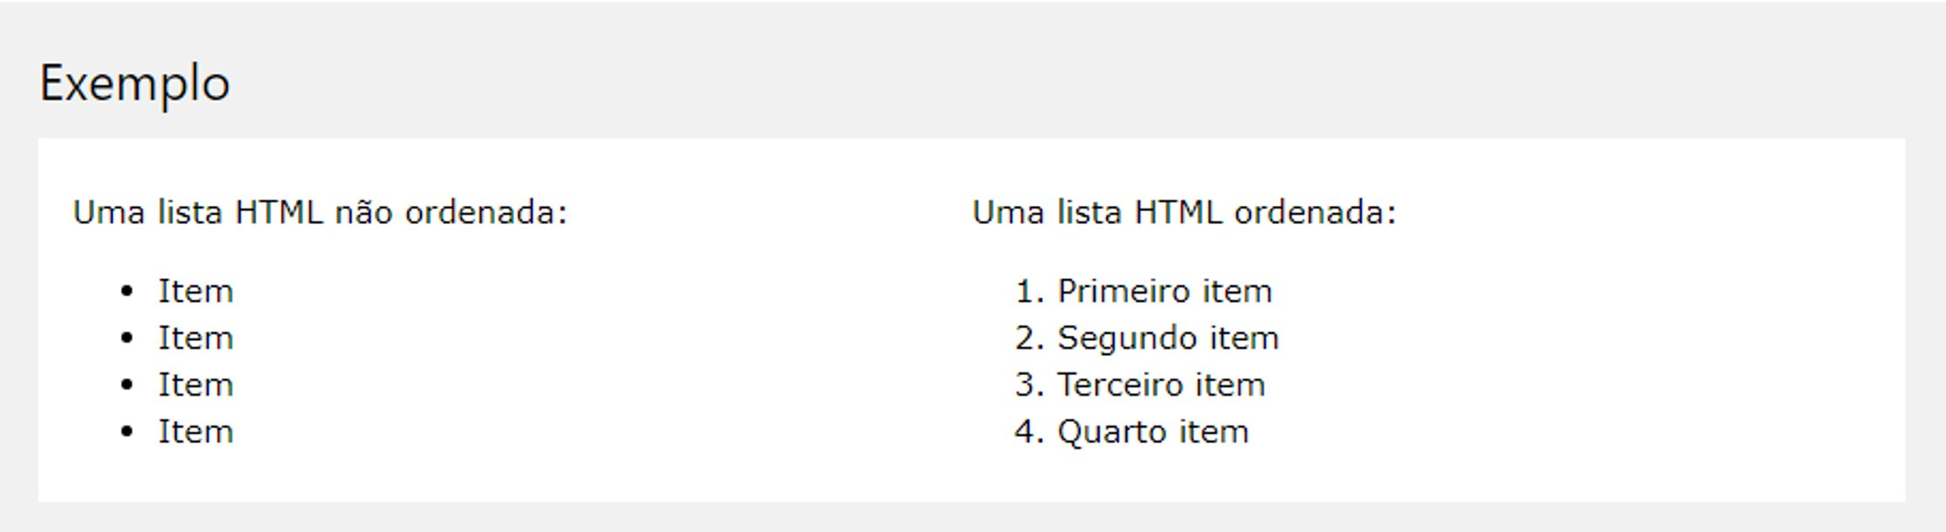
LISTAS HTML
As listas HTML permitem que os desenvolvedores Web agrupem um conjunto de itens relacionados

Slide 7
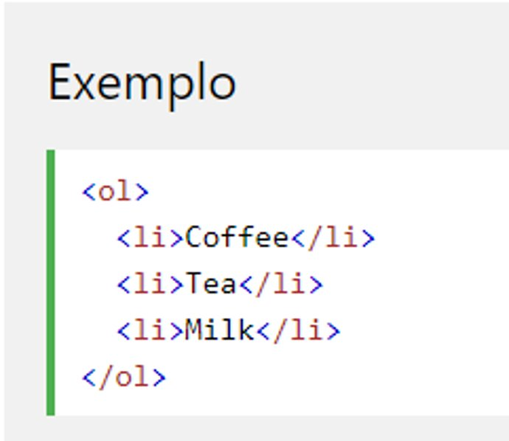
LISTA ORDENADA
Uma lista ordenada começa com a tag <ol>. Cada item da lista começa com a tag <li>.
Os itens da lista serão marcados com números por padrão:

Slide 8
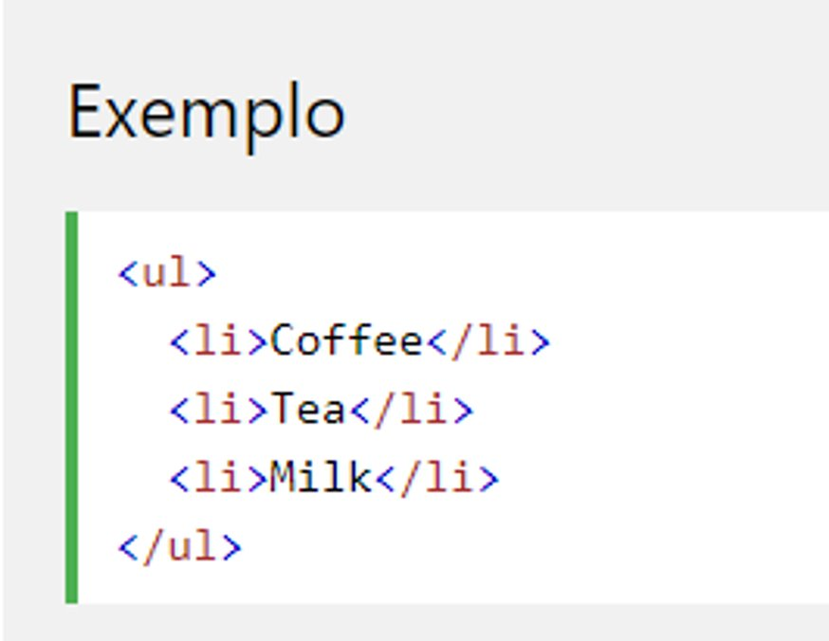
LISTA NÃO ORDENADA
Uma lista não ordenada começa com a tag <ul>. Cada item da lista começa com a tag <li>.
Os itens da lista serão marcados com marcadores (pequenos círculos pretos) por padrão:

Slide 9
ELEMENTOS SEMÂNTICOS DE LAYOUT HTML
<header> - define um cabeçalho para um documento ou seção
<nav> - Define um contêiner para links de navegação
<section> - Define uma seção em um documento
<article> - Define um artigo independente
<aside> - Define o conteúdo além do conteúdo (como uma barra lateral)
<footer> - define um rodapé para um documento ou seção
<MAIN> - define um bloco de conteúdo principal
Notes:
Um elemento semântico descreve claramente seu significado para o navegador e o desenvolvedor.

Slide 10
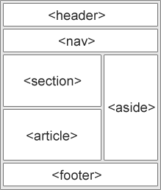
ELEMENTOS SEMÂNTICOS DE LAYOUT HTML

